Slide 1

1606940 / SRMMX24-171 DCC & Observability
Agosto 2024

Slide 2
Aviso de Confidencialidad
La información contenida en este documento constituye información confidencial de DXC Technology y se le proporciona únicamente a efectos de la evaluación de nuestra propuesta de servicio. Como contraprestación de la recepción de este documento, el receptor conviene en mantener dicha información en confidencia y no reproducirla o de otra manera divulgarla a ninguna persona fuera del grupo directamente responsable por la evaluación del contenido, a menos que DXC lo haya autorizado de otra manera por escrito. No existe obligación de mantener la confidencialidad de cualquier parte de dicha información que haya sido conocida sin ninguna restricción por el receptor antes de la recepción de este documento, como se demuestre mediante registros comerciales por escrito; o de aquella información que sea públicamente conocida sin que el receptor haya incurrido en ninguna falta; o la que sea recibida por el receptor de un tercero sin restricción.
Este documento incluye información respecto de los productos, ventas y programas de servicio actuales de DXC que pueden mejorarse o descontinuarse a la sola discreción de DXC. DXC ha hecho todo lo posible para incluir en este documento los materiales que se consideran confiables y relevantes para el propósito de evaluación del receptor. Ni DXC ni sus representantes otorgan ninguna garantía en cuanto a la exactitud o totalidad de la información. Por consiguiente, este documento se extiende únicamente para efectos informativos con el objeto de que DXC sea considerado para realizar su negocio. Ni DXC ni sus representantes serán de ninguna manera responsables frente al receptor o frente a cualquiera de sus representantes como resultado del uso de la información proporcionada. La firma de un contrato definitivo o la firma de aceptación de la presente propuesta, por representantes autorizados de las partes, serán los únicos medios por los cuales DXC o sus afiliados se verán obligados.
Este documento y la información en él incluida representan una estimación realizada por DXC sobre la base de los datos que dispone a la fecha y está sujeto a la verificación de tales datos y de los supuestos detallados en el presente, por lo que este documento tiene por objeto proporcionar al cliente información general sobre los servicios que pueden ser suministrados por DXC y constituye una demostración preliminar de los servicios de DXC evaluados sobre la base de las hipótesis extraídas de la información facilitada por el cliente.
Por este motivo DXC Technology presenta al cliente, la siguiente propuesta de servicios y productos marca DXC, para efectos de evaluación presupuestal únicamente, por lo que su contenido no representa ningún tipo de compromiso de venta, prestación de servicios o contrato.

Slide 3
Agenda
Antecedentes
Objetivos
Objetivo 1
Situación Actual y Futura
Alcance
Beneficios
Fuera del alcance
Estrategia
Supuestos y Premisas
Objetivo
Alcance
Supuestos y Premisas
Prerrequisitos KOF
Riesgos y Dependencias
Estimado Económico

Slide 4
Antecedentes
Existen 2 instancias de Dynatrace en el entorno tecnológico de FEMSA. Una instancia de DXC que forma parte de los servicios de IT/Platform X. Y una instancia de FEMSA para SAP Cloud.
La visualización y publicación de Dashboards de ambas instancias de Dynatrace sucede por separado, obligando a key stakeholders a mirar dos fuentes de información.
Para que FEMSA tenga una manera mas eficiente de visualizar las métricas derivadas de los dashboards de ambas instancias de Dynatrace, DXC propone la consolidación de los dashboards en un “single-pan-of-glass view”.
Dynatrace permite la conectividad de ambas instancias, de manera que la instancia de Dynatrace de Platform X, jale los dashboards de la instancia de Dynatrace de SAP Cloud, y consolidar las métricas en el Dynatrace de Platform X para su publicación.
Adicionalmente, identificamos una gran oportunidad para mejorar la gestión, herramientas, procesos, automatización y reporte de los servicios de IT y Aplicaciones. Para esto DXC propone ejecutar un Discovery de Digital Command Center y generar un roadmap que lleve a FEMSA al siguiente nivel en la gestión integral de Servicios de IT.
A continuación, la propuesta de DXC para atender estas necesidades.

Slide 5
Propuesta DXC

Slide 6
Objetivo
Diseñar y desarrollar un panel de control multientorno (Dynatrace) Identificar y entender los puntos débiles de FEMSA, el estado actual de observabilidad, la integración con ITSM, las herramientas de automatización/adopción, el proceso de resolución de "incidentes" y los dashboards

Slide 7

Diseñar y desarrollar un Dashboard multientorno (Dynatrace)
1
Existen dos instancias de Dynatrace en el entorno de FEMSA.
Una versión de Plataforma X de Dynatrace (EDGE X 2.0) monitorea el entorno del centro de datos de FEMSA. Otra instancia de Dynatrace monitorea el entorno de SAP en la nube Azure de FEMSA.
FEMSA visualizará los dashboards de estos dos entornos en un “single-pan-of-glass view”, sin alterar la configuración actual.
7

Slide 8
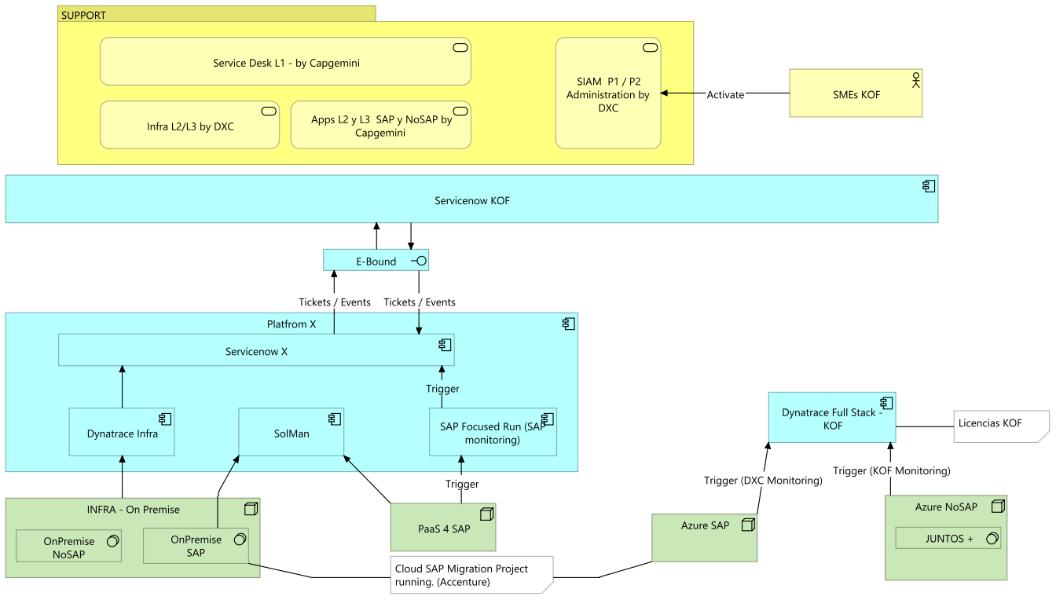
Estado Actual

Slide 9

Estado Futuro
ServiceNow KOF
Alcance
Integrar el Dashboard de la instancia de EDGE X2.0 con el Dashboard de la instancia de KOF, en una sola vista mediante el uso de la configuración nativa de Dynatrace para Dashboard multientorno
Crear un Dashboard de vista única en una instancia de EDGE X 2.0.
Beneficios
Equipo de Soporte de la cuenta visualiza los detalles de ambas instancias en una sola vista.
Tomar acción rápidamente contra alertas / problemas / incidentes.
Fuera del alcance
Modificar/Añadir nuevos monitoreos o Dashboards en cualquier de los dos entornos. Se configura solo con la monitorización existente.
Ebond Tickets / Events
Unified
Dashboard
Dynatrace Multi-Environment Dashboard
Account Team
PlatformX
ServiceNow
Infra
On-premise
KPIs / Metrics
Azure
SAP, Non-SAP
KPIs / Metrics
EDGE X 2.0
(Dynatrace Infra)
Dynatrace – Full stack KOF
DXC
Monitoring
KOF
Monitoring
Infra
On-premise
Azure SAP
Azure
Non-SAP
JUNTOS +
Non-SAP

Slide 10

Dashboard multientorno (Dynatrace)
Tiempo de Implementación
1 Mes
Estimación
 | Implementación
 | Semana 1 | Semana 2 | Semana 3 | Semana 4
Recopilación de requisitos, análisis
Diseño y desarrollo de Dashboard multientorno
Pruebas, UAT & Sign-off
Entregables
Dashboard de vista única en una instancia de EDGE X 2.0”

Slide 11
Supuestos & Premisas
No incluye costos de licensias / infraestructura
FEMSA es responsable de crear la clave para la integración de la instancia de Dynatrace de KOF. DXC creará el Dashboard integrado en el entorno PlatformX.
Todo acceso requerido a las herramientas de FEMSA, será proporcionado por FEMSA antes de que comience la implementación.
FEMSA pondrá a disposición expertos en la materia, según lo solicitado por DXC, para ayudar con las actividades de recopilación de requisitos e integración.
FEMSA es responsable de abrir el firewall y otros puertos para permitir la conexión del entorno requerido para integrar la solución de monitoreo.
DXC ha considerado dentro del alcance únicamente el entorno de producción.

Slide 12




DXC Digital Command Center: Discovery
2
OBJETIVO | Identificar y entender los puntos débiles de FEMSA, el estado actual de observabilidad, la integración con ITSM, las herramientas de automatización/adopción, el proceso de resolución de "incidentes" y los dashboards
ALCANCE | Comprender los objetivos de FEMSA y SUS puntos débiles Evaluar FEMSA Data center, Azure Cloud, SAP, Non-SAP Applications Revisión de observabilidad(EDGE X, Dynatrace instances, SAP SolMan, SNOW) : Panorama Actual Monitoreado, Herramientas, Gaps, Flujos, Correlaciones, Integraciones, Dashboards Comprender la eficacia de la automatización, las herramientas y el manejo de eventos/alertas Estudiar el proceso de gestión de incidencias, triaging, RCA, aids/dashboards, análisis del SIAM Comprender otras áreas críticas, cuellos de botella, áreas de mejora
ENTREGABLES | Reporte del DCC Discovery Propuesta y Roadmap para el setup del DCC y soporte Ongoing
ESTIMACIONES | 6 semanas
Propuesta de DCC
Alcance de los servicios
Herramientas y licencias
Cronograma de implementación
Modelo de recursos
Métricas de productividad
Gobernanza
Finanzas
Resumen
Reporte de Discovery
Objetivos
Observaciones
Flow de alto nivel
Áreas de mejora
Resumen

Slide 13
Supuestos & Premisas
No incluye costos de licensias / infraestructura
FEMSA proveerá toda la información requerida para ejecutar el Discovery y analizar la situación actual, procesos, herramientas, flujos, etc.
FEMSA asignará una persona para que colabore con DXC en labores de coordinación y revisión, facilitando lo necesario para desarrollar el trabajo.
Todo acceso requerido a las herramientas de FEMSA, será proporcionado por FEMSA antes de que comience la implementación.
FEMSA pondrá a disposición expertos en la materia, según lo solicitado por DXC, para ayudar con las actividades de recopilación de información.
DXC ha considerado dentro del alcance únicamente la fase de Discovery.

Slide 14
Prerrequisitos KOF
KOF aprobará la ejecución del presente requerimiento.
Por normatividad de KOF todas las especificaciones de conexiones debe estar detalladamente documentada en el Documento de Seguridad de KOF, el cual debe ser aprobado y liberado por el equipo de KOF Seguridad y KOF Tecnología, para que el equipo de DXC Proyectos pueda iniciar las actividades​
KOF dará apoyo para contar con soporte de SAP MaxAttention.
Se contará con la asignación de un coordinador de KOF, para el manejo de requerimientos internos hacia KOF.
KOF deberá solicitar a través de la operación de un Ticket / KIT o de un SRM complementario, cualquier tipo de soporte y/o servicios adicionales que fuesen requeridos no considerado en el alcance de este proyecto.

Slide 15
Riesgos y Dependencias
No se contemplan riesgos en la implementación del requerimiento.
No se contemplan dependencias en la implementación del requerimiento.

Slide 16
Estimado Propuesta Económica
One Time USD
Los montos aquí señalados son para fines estimativos y no representan una oferta final por parte de DXC

